Slide 1
แก้ไขครั้งล่าสุดเมื่อวันที่ 13 เมษายน 2568
Chapter 9
Mobile Transport Layer
ในบทที่แล้วเมื่อคอมพิวเตอร์ในอินเทอร์เน็ตเคลื่อนที่จะมีผลกระทบกับ network layer (IP) ในบทนี้จะศึกษาผลกระทบกับ transport layer (TCP) ขอเรียกสั้น ๆ ว่า TCP ตาม TCP/IP model, TCP สร้าง connection ขึ้นมาระหว่าง 2 applications (เสมือนว่ามี “สายสัญญาณ” เชื่อมอยู่ ทั้งที่จริงๆ แล้วเป็น packet-switched network) TCP มีหน้าที่
• รับประกัน in-order delivery หั่นข้อมูลขนาดใหญ่เป็น packet เล็ก ๆ แล้วส่งให้ IP layer ทำหน้าที่ route หาเส้นทางส่ง packet นี้ไปบน internet แต่ packet อาจจะไม่ได้วิ่งไปในทิศทางเดิมเสมอ แต่เปลี่ยนเส้นทางเนื่องจาก traffic ทำให้ packet ที่ส่งก่อนอาจจะไปถึงผู้รับทีหลัง packet ที่ส่งทีหลังไปถึงก่อนก็เป็นได้ ที่ TCP layer ของผู้รับมีหน้าเรียง packet ให้ถูกต้อง
• Reliable transmission ทำ retransmission และ congestion control (ลด transmission rate ลงเมื่อ packet loss เพิ่มขึ้น) เพราะถ้า packet loss แสดงว่าส่ง packet เร็วเกินไป router ส่งข้อมูลออกไม่ทันและไม่มีพื้นที่เก็บข้อมูลมากพอ ก็ต้องโยน packet ทิ้ง
Congestion = ความแออัด

Slide 2
Traditional TCP: Congestion Control
• Congestion เกิดขึ้นบ่อย ๆ ในระบบ internet เมื่อมีปริมาณ packet จำนวนมาก router ส่ง (forward) packet ไม่ทัน และหน่วยความจำก็หมด ทำให้ router ต้อง drop packet ทิ้ง
• ผู้รับจะ acknowledge เฉพาะ packet ที่ได้รับ
• ผู้ส่งเห็นว่ามีบาง packet ไม่ได้รับ acknowledge กลับมา เดาว่าน่าจะเกิดจาก congestion ก็จะส่งใหม่ โดยลด transmission rate ลง

Slide 3
Traditional TCP: Slow Start
• TCP ป้องกันการเกิด congestion ด้วย slow start
• ผู้ส่งเริ่มต้นส่ง 1 packet ถ้าได้ acknowledge ก็จะ double เป็นส่งทีละ 2 packet และเพิ่มแบบ exponential ไปเรื่อย ๆ จาก 1, 2, 4, 8, 16, 32 จนถึง threshold ค่าหนึ่งจึงหยุด และเพิ่มทีละ 1 แทน
• เมื่อผู้ส่งรอ acknowledge จนหมดเวลา จะสรุปว่าเกิด congestion ผู้ส่งจะลดความเร็วในการส่งลงมาครึ่งนึง แล้วค่อย ๆ เพิ่มทีละ 1 เช่น 1, 2, 4, 8, 16, 32, 33, 34, 17, 18, 19, 20, 10, 11, 12, 13
• Wireless link ทำให้เกิด packet loss ได้ง่าย ทำให้ผู้ส่งไม่ได้รับ acknowledge และคิดว่าเกิด congestion ผู้ส่งจะลดความเร็วในการส่งข้อมูลลง (ทั้ง ๆ ที่ไม่ได้เกิด congestion) ทำให้ส่งข้อมูลได้ช้า
โอกาสที่จะเกิด packet loss ขึ้นอยู่กับคุณภาพสัญญาณ (signal strength)

Slide 4
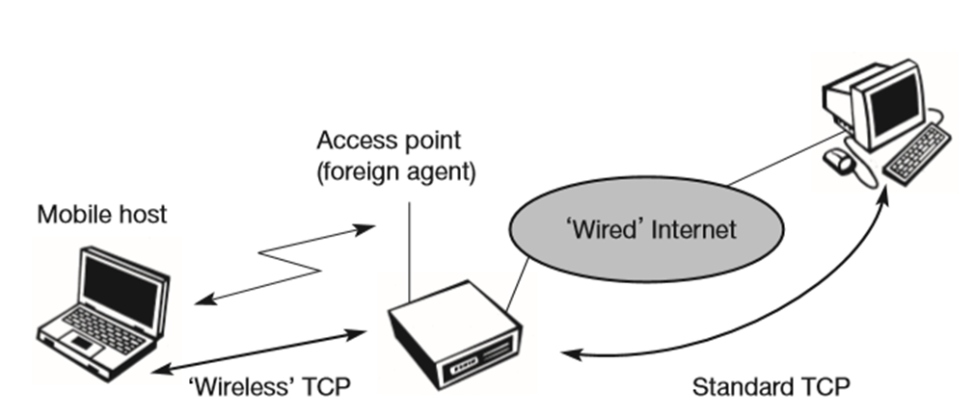
Improvement 1: Indirect TCP (I-TCP)
ผู้ส่งไม่ได้รับ acknowledge
จึงลด transmission rate ลง
ถ้าเกิด packet loss บ่อย ๆ
ก็ทำให้สื่อสารกันไม่ได้ เพราะได้ data rate ต่ำมาก
Packet loss ตรง wireless
FA ส่ง ack ให้ว่า mobile host ได้รับ packet แล้ว
ได้ transmission rate สูงตามปกติ เหมือนใช้ wired network
ขากลับก็ทำเหมือนเดิม FA จะส่ง ack ให้ MA
I-TCP ทำลาย end-to-end semantic ของ TCP
FA เก็บ packet ไว้ใน memory (เปลืองที่เก็บ) เพื่อรอส่งให้ mobile host เอง

Slide 5
Improvement 2: Snooping TCP
FA ดักฟัง ack จาก mobile host (snoop)
ถ้าไม่ได้ ack ภายในเวลาที่กำหนด FA จะ retransmit packet เพื่อ mobile host ส่ง ack ให้ corr. host
ก่อนที่จะถูก corr. host สรุปว่าเกิด congestion และลด transmission rate ลง
retransmit
Buffer (เปลือง)
transmit
ได้ transmission rate สูงตามปกติ เหมือนใช้ wired network
ถ้ามีการเข้ารหัสข้อมูล จะ snoop ไม่ได้

Slide 6
Improvement 2: Snooping TCP (ขากลับ)
ต้องออกแบบ TCP (SW/HW) ใหม่ เนื่องจาก traditional TCP ไม่มีคำสั่ง negative ack
FA บอกให้รีบส่ง packet 3 ใหม่
ก่อนที่ corr. host จะคิดว่าเป็น congestion
Negative Ack (-3)
Packet 1, 2, 4, 5
ได้ transmission rate สูงตามปกติ เหมือนใช้ wired network
ถ้ามีการเข้ารหัสข้อมูล จะ snoop ไม่ได้

Slide 7
Improvement 3: Mobile TCP
เมื่อ Mobile host disconnect จะสั่งให้ pause
disconnected
เมื่อ reconnect ได้ จะสั่งให้ resume ด้วย transmission rate เดิม
ไม่ buffer ข้อมูล
* ถ้า buffer จะต้องใช้ memory เยอะมาก เมื่อ mobile host ขาดการเชื่อมต่อ
เป็นข้อเสียร้ายแรงของ I-TCP และ Snooping TCP ที่ buffer ข้อมูล เมื่อ mobile host ขาดการเชื่อมต่อไปเป็นเวลานาน
ต้องออกแบบ TCP (SW/HW) ใหม่ เนื่องจาก traditional TCP ไม่มีคำสั่ง pause และ resume

Slide 8
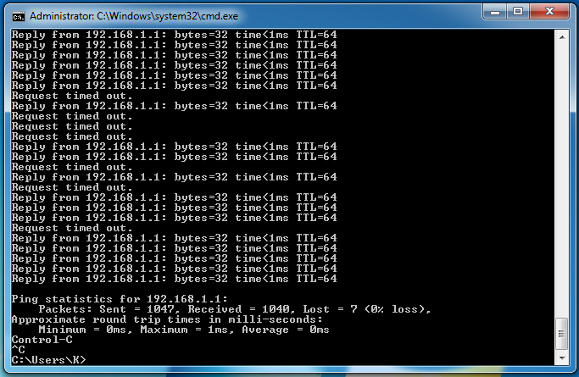
ตัวอย่าง
ใช้คำสั่ง ping /n 100 www.google.com บน wireless LAN
สรุป
wireless ปัจจุบันดีมากแล้ว แทบจะไม่เกิด packet loss
เมื่อใช้งาน wireless ให้หลีกเลี่ยง packet loss โดยอยู่ใกล้ ๆ access point และไม่ให้มีสิ่งกีดขวาง/รบกวนสัญญาณ
packet loss (%) เพียงเล็กน้อยจะทำให้ data rate ลงลดมาก
7/1047 = 0.67% packet loss

Slide 9
import React, { useState, useEffect } from "react"
import { useNavigate } from 'react-router-dom'
import { SideBar } from "./Sidebar"
import MaterialTable from "@material-table/core"
import axios from 'axios'
import { useCookies } from 'react-cookie'
import { toast } from "react-hot-toast";
function Main(props) {
const [cookies, ] = useCookies(['token'])
const [activities, setActivities] = useState([])
let navigate = useNavigate()
useEffect(() => {
axios.get('http://localhost:5555/activities', { headers: { Authorization: 'Bearer ' + cookies.token }}).then((response) => {
setActivities(response.data)
}).catch((error) => {
toast.error(error.response.status + " " + error.response.statusText)
})
}, []);
ติดตั้ง package npm install @material-table/core

Slide 10
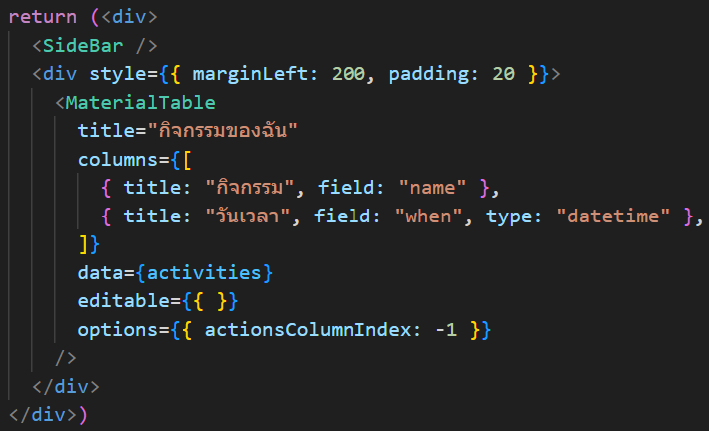
ย้าย actions column ไปไว้ขวาสุด ค่อย ๆ เติมใน editable

Slide 11
editable={{
onRowAdd: async (newData) => {
axios.post('http://localhost:5555/activities', newData, { headers: { Authorization: 'Bearer ' + cookies.token }}).then((response) => {
setActivities((prev) => [...prev, newData])
toast.success(response.status + " " + response.statusText)
}).catch((error) => {
toast.error(error.response.status + " " + error.response.statusText)
})
},
onRowUpdate: async (newData, oldData) => {
axios.put('http://localhost:5555/activities/' + oldData.id, { name: newData.name, when: newData.when }, { headers: { Authorization: 'Bearer ' + cookies.token }}).then((response) => {
setActivities((prev) => prev.map((x) => x.id === oldData.id ? newData : x))
toast.success(response.status + " " + response.statusText)
}).catch((error) => {
toast.error(error.response.status + " " + error.response.statusText)
})
},
onRowDelete: async (oldData) => {
axios.delete('http://localhost:5555/activities/' + oldData.id, { headers: { Authorization: 'Bearer ' + cookies.token }}).then((response) => {
setActivities((prev) => prev.filter((x) => x.id !== oldData.id))
toast.success(response.status + " " + response.statusText)
}).catch((error) => {
toast.error(error.response.status + " " + error.response.statusText)
})
}
}}

Slide 12
https://www.borntodev.com/2020/04/02/%E0%B8%AA%E0%B8%A3%E0%B8%B8%E0%B8%9B-concept-%E0%B8%9E%E0%B8%B7%E0%B9%89%E0%B8%99%E0%B8%90%E0%B8%B2%E0%B8%99-mvc/

Slide 14
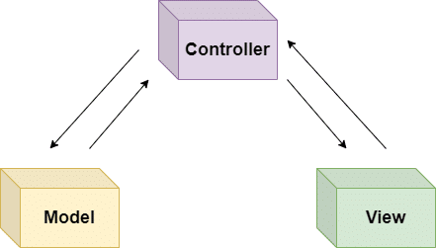
Web API (C#)
Entity Framework (Scaffolding)
React (JavaScript)
เครื่องมืออื่น ๆ เช่น ASP.NET ก็เป็น MVC ได้ new project ครั้งเดียวได้ MVC ครบเลย แบ่งงานให้โปรแกรมเมอร์หลาย ๆ คนช่วยกันทำไม่ได้

